Slide 3
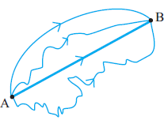
रेखाखंड

Slide 4
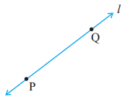
रेखा

Slide 5
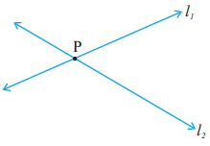
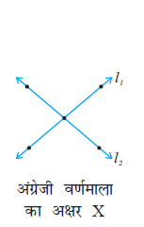
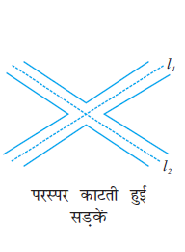
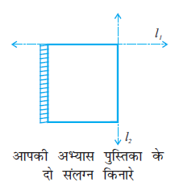

Slide 6
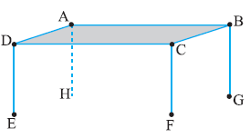
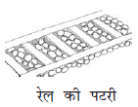
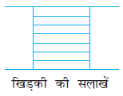

Slide 7
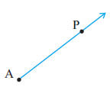
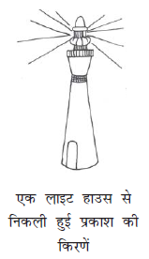
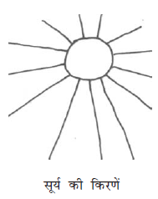
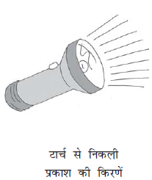

Slide 8
(a)
D,E,O,B,C
(b)
(c)
(d)

Slide 10
(a)
(b)
(c)
और
और
(d) ,

Slide 11
(a)
(b)
दो बिन्दुओ से होकर केवल एक ही रेखा खिची जा सकती है

Slide 12
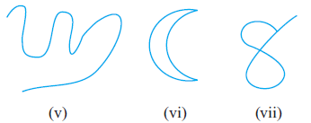
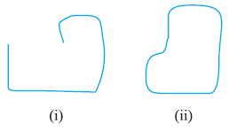

Slide 13
C
A
B

Slide 14
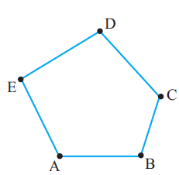
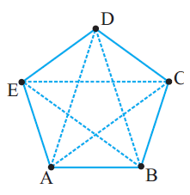

Slide 15
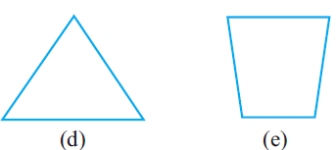
खुला वक्र
बंद वक्र
खुला वक्र
बंद वक्र
बंद वक्र

Slide 17
हाँ
हाँ

Slide 18
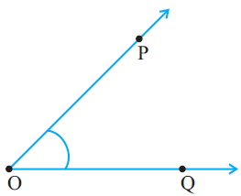
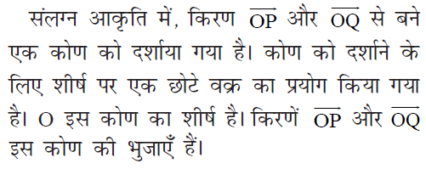

Slide 19
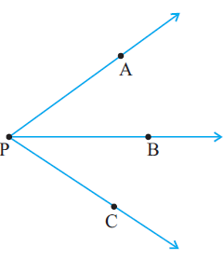

Slide 20
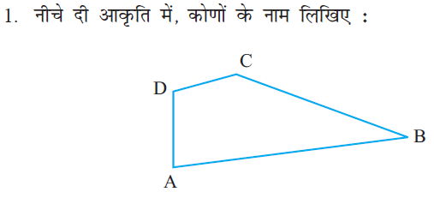
∠BAD
, ∠ADC
, ∠DCB
, ∠CBA

Slide 21
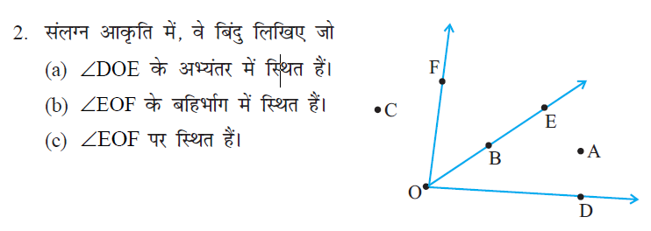
(a) A
(b) C, A, D
(c) B, E, O, F

Slide 22
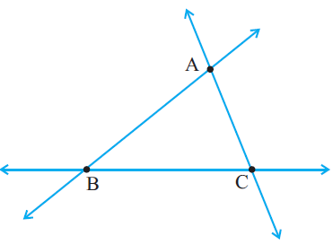
P
R
Q

Slide 23
A
Q
P
C
B
ऊपर

Slide 24
(a) ΔABC, ΔACD, ΔADB
(b) ∠ABC, ∠ADB, ∠ADC, ∠ACB, ∠BAD, ∠CAD, ∠BAC
(c)

Slide 25
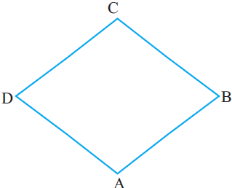

Slide 26
S
P
O
R
Q
QS,
PR
O,

Slide 27
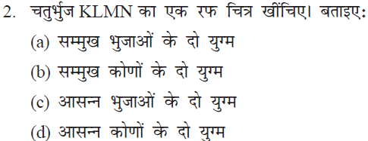
N
K
M
L

Slide 29
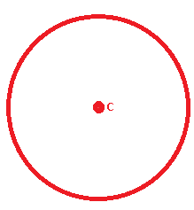
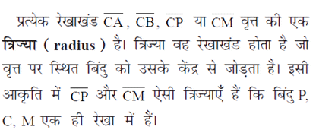
A
P
M
B

Slide 30
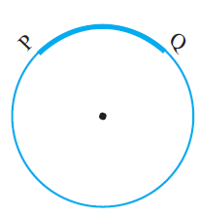
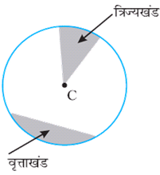

Slide 31
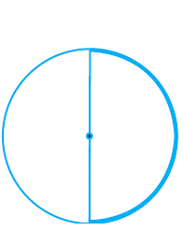

Slide 32
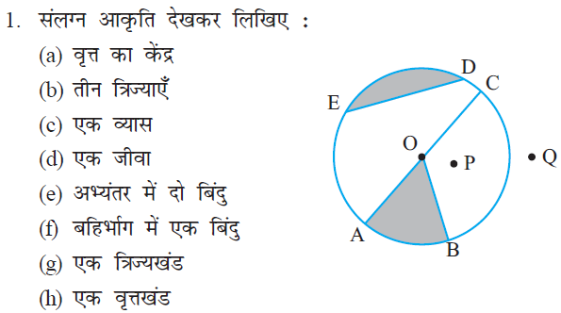
O
OA,
OB,
OC
AC
ED
O,P
Q
AOB
ED

Slide 33
